Slide 1
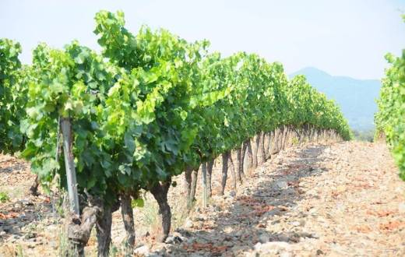
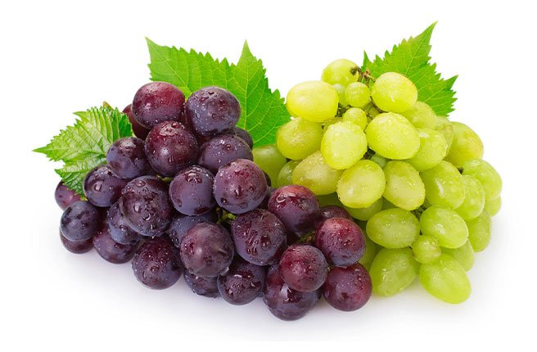
FENOLOGÍA De la vid 2024 – 2025
Dirección de agricultura

Slide 2
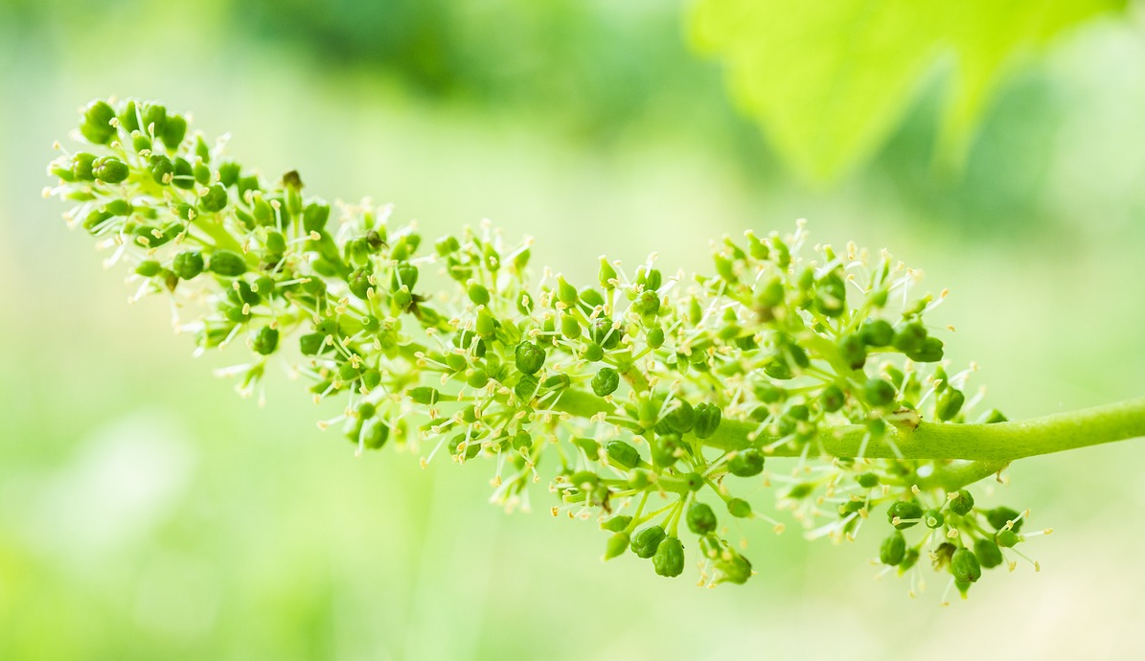
Debido a la importancia que tiene el cultivo de la vid en la Provincia de Mendoza, es importante monitorear la marcha del ciclo fenológico de cada temporada, ya que es indicativa de los daños que pudiesen producirse en casos de contingencias tales como las heladas tardías y para registrar las fechas de los momentos más representativos en cuanto a manejo y protección de cultivo

Slide 3
metodología
Debe realizarse sobre plantas adultas de al menos 5 años y que se encuentren en producción.
( descartar cultivos en estado de abandono )
Es importante corroborar, en la propiedad, que la parcela corresponda a la especie y variedad asignada. (consultar con propietario o encargado en caso de dudas)
Al igual que en otras especies, se realiza una estimación de la fenología observando el cuartel en general y se consignan los valores elegidos en el formulario de la app.

Slide 4
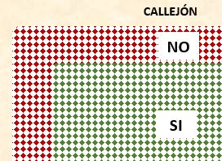
Para las mediciones se eligen 3 plantas por cuartel teniendo en cuenta que:
No sean de la periferia (en viña a partir del tercer claro)
Sean plantas sanas
Sean plantas representativas
según la parcela
No presenten elementos que generen
distorsión en las proximidades
En cada planta se cuenta el total de yemas o racimos (según el estadío)
Se realizan visitas con frecuencia semanal
Se monitorean los estadíos (según codificación Baggiolini):
C – punta verde – apertura de la yema, aparece el primer brote
I – floración – caliptra desprendida en 50% o más de las flores
J – cuaje – al menos 50% de las flores se han convertido en fruto
M – envero – al menos 50% de las bayas muestran cambio de color
O – agostamiento – inicio
Fecha de cosecha (consultando al productor)
P – caída de hojas – inicio
Se detallarán los estadíos fenológicos más adelante

Slide 5
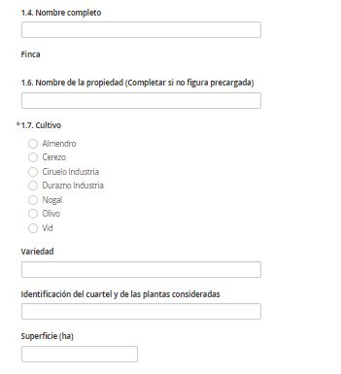
¿cómo ir completando el formulario?
El inicio es igual a los otros cultivos
Debe escogerse VID para que aparezcan los siguientes campos a rellenar

Slide 6
Las opciones del formulario se van desplegando de acuerdo a las elecciones que vayan realizando. Esto es para que solo se muestren los campos relevantes para cada caso.
Dependiendo del cultivo seleccionado serán los datos a completar luego.
Además debe marcarse “si” en la opción “es necesario evaluar fenología” para que esa parte del formulario se haga visible en el punto 4.

Slide 7
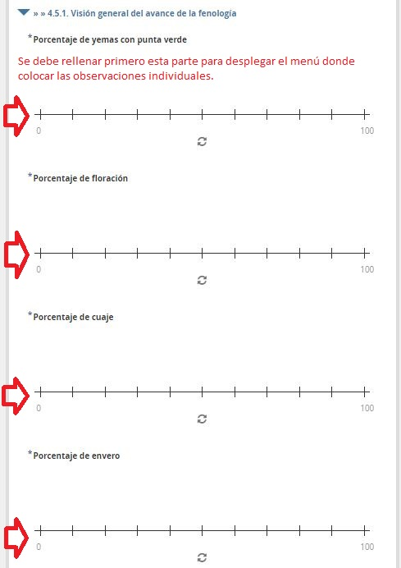
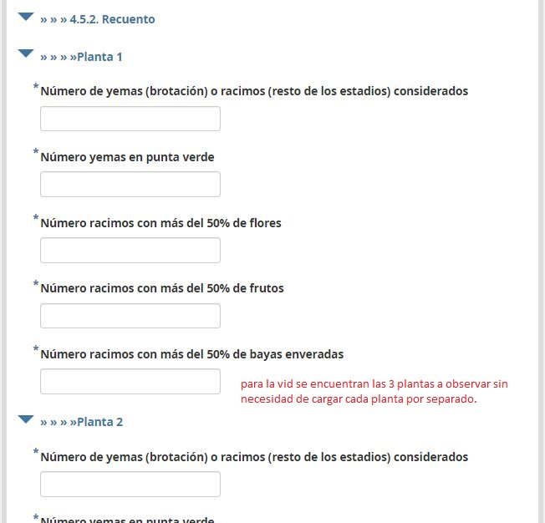
1
Lo primero a completar es la estimación sobre la parcela.
Sobre las barras se pueden escoger valores que van creciendo de 10% en 10%.
El total de las barras no debe superar el 100%, pero si puede ser inferior en caso de que se observe (a simple vista) que parte del escenario no corresponde a ninguno de los estadíos consignados .
Al completar la estimación, aparece la sección para cargar las mediciones individuales
2
En esta sección se cargan los valores obtenidos por el conteo en cada medición. Los ítems a completar para las 3 plantas se encuentran ya desplegados, una a continuación de la otra.

Slide 8
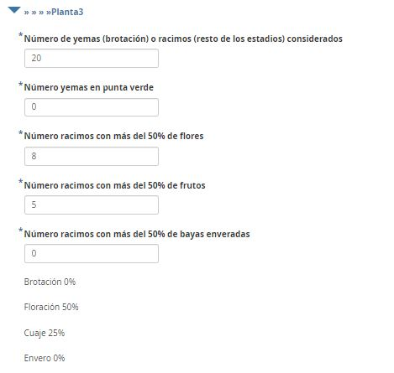
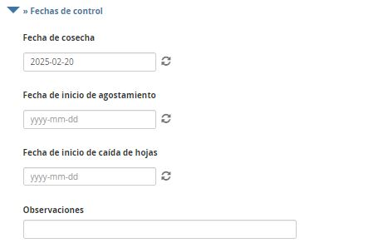
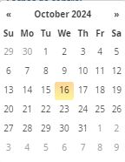
3
Luego de completar con los resultados del conteo por planta, la app muestra un cálculo de los porcentajes respecto del total
4
Al completar la estimación, aparece la sección para cargar las mediciones individuales
Para los estadíos cualitativos se consignan las fechas reales de acuerdo al formato Año – mes – día. Se puede colocar directamente los valores o al hacer clic en el cuadro se despliega el calendario para escoger la fecha
Porcentajes calculados: comprobar que se trate de valores coherentes

Slide 9
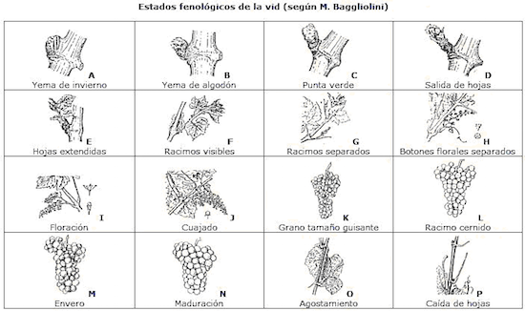
Estadíos fenológicos de la vid
En la vid se utiliza la codificación de baggiolini
Estadíos cuantitativos
Estadíos cualitativos

Slide 10
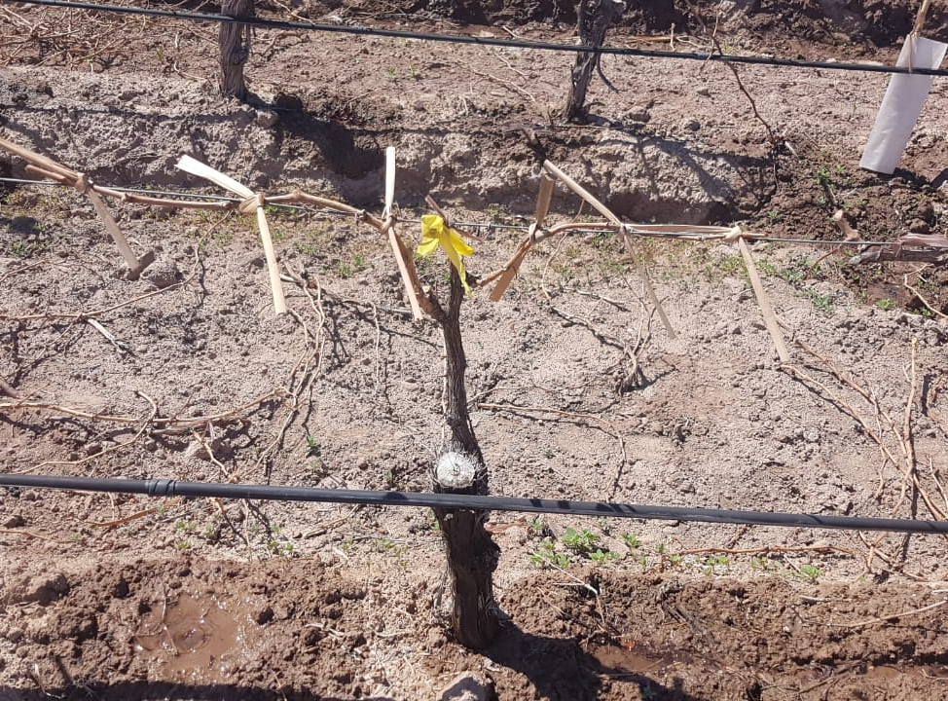
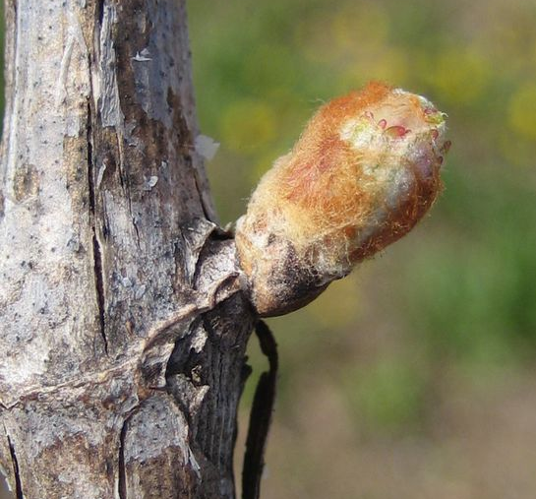
cuantitativo
Estadío c – punta verde Primer estadío medido - La yema se abre y aparece el primer brote verde claramente visible

Slide 11
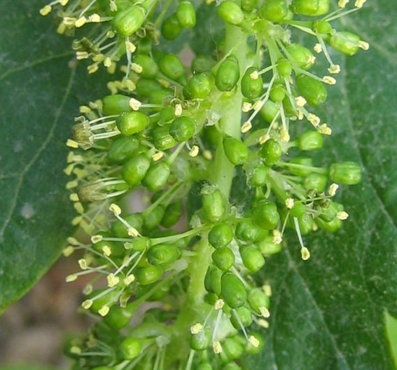
cuantitativo
Estadío i – floración segundo estadío medido - Se desprende la caliptra del botón floral del 50% de las flores del racimo y se ven los estambres

Slide 12
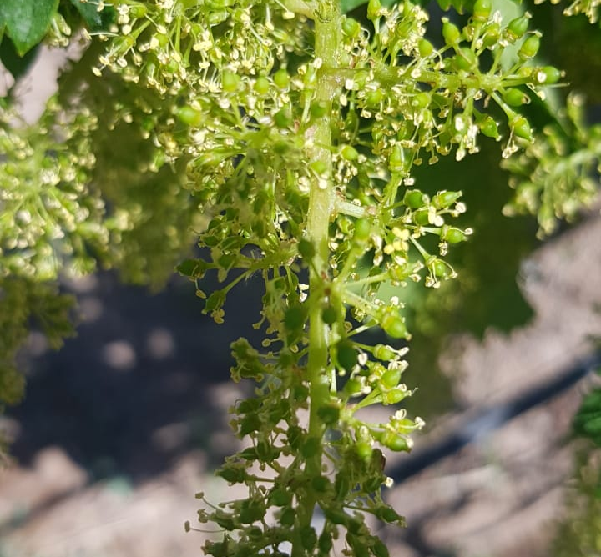
cuantitativo
Estadío J – cuajado tercer estadío medido - cuando al menos el 50 % de sus flores han sido fecundadas y han cuajado

Slide 13
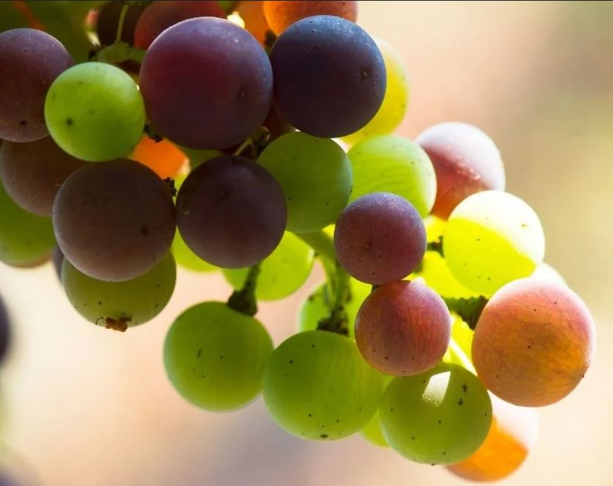
cuantitativo
Estadío M – envero cuarto estadío medido - cuando al menos el 50 % de sus bayas muestran cambio de color

Slide 14
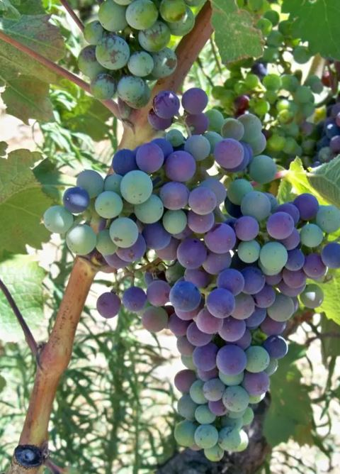
cualitativo
Estadío o – agostamiento quinto estadío medido - cuando se observa inicio de agostamiento

Slide 15
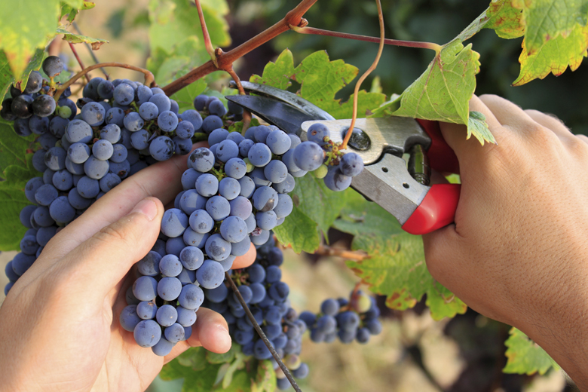
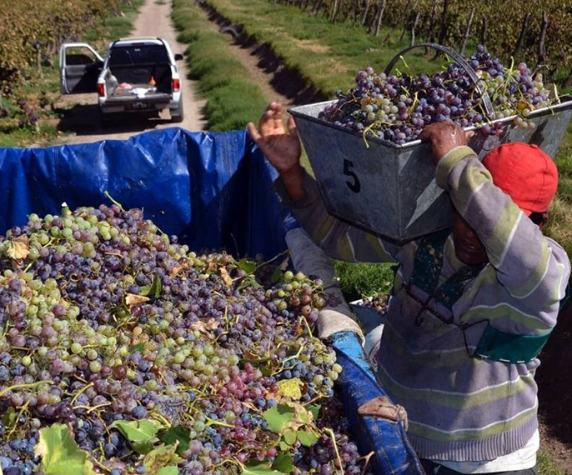
cualitativo
cosecha sexto dato – fecha que se obtiene consultando al productor

Slide 16
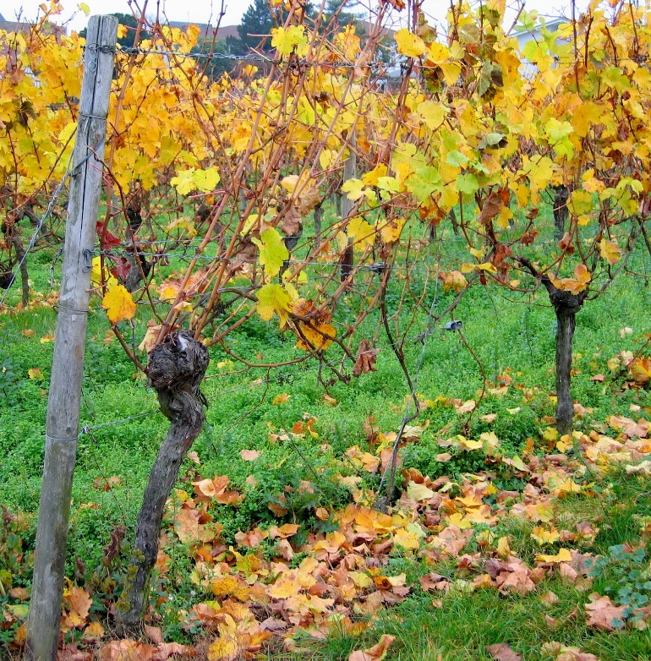
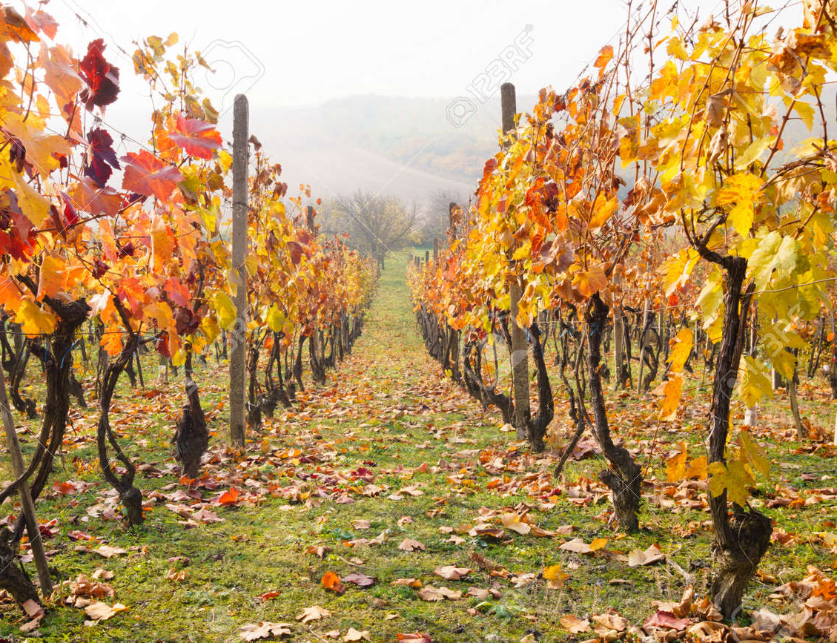
cualitativo
Estadío p – caída de hojas séptimo estadío medido – inicio de caída de hojas

Slide 17
Fin
Muchas gracias

